Slide 1
LLVM-USTC实践项目
必做部分
成员：高楚晴、黄致远、万嘉诚、王章瀚
指导老师：张昱
助教：刘硕、黄奕桐、郭宇轩

Slide 2

目录
Content
1
循环分析
2
结果测试

Slide 3
1
循环分析
循环定义
算法
实现

Slide 4
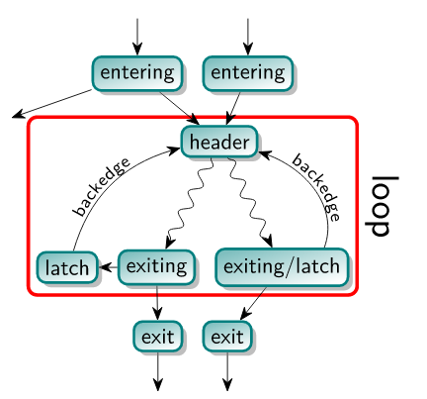
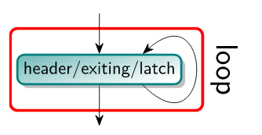
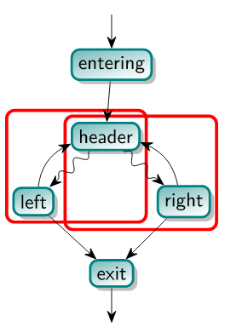
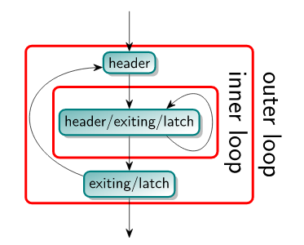
循环的定义
LLVM Loop Terminology: https://llvm.org/docs/LoopTerminology.html?highlight=loopinfo#loopinfo
Notes:
首先我们给出我们循环的定义。我们的循环是参照 LLVM 官方对循环的定义来写的。
说简单点，LLVM 定义的循环要求有回边和header构成，而且满足两个循环要么相互嵌套，要么完全不相交。
此外，如果回边是自己指向自己的，也叫循环。
然后循环嵌套的关系就如这张图所示。
另外值得一提的是，两个循环要么是相互嵌套的，要么是完全不相交的，像图中的这，他们共享了一个header,所以我们依然认为它是一个循环。

Slide 5
循环分析算法
对支配树进行后序遍历. 在遍历每个结点的时候, 去遍历它在流图中的前驱, 通过 dominates 方法来判断支配情况, 以确认是否为回边.
找到该结点相应的所有回边后, 就开始做在逆向流图的 DFS.
3. 在该 DFS 过程中, 若有未发现过的 BasicBlock, 就将其标记为当前循环的 BasicBlock; 否则它应当已经被之前的更内层的循环标记过, 我们不必理会(不把这个内层循环内的 BasicBlock 加入 DFS 的栈中), 只需继续 DFS.
4. 在前面完成了对整个支配树的后序遍历后, 我们就获得了每个 BasicBlock 所属的最近的一层循环, 以及各个循环的父循环. 那么此时只需要遍历一遍所有的循环, 就可以建立其循环嵌套的树.
5. 一些简单的遍历树并 print
Notes:
我们的循环分析算法主要参考的是书上的算法，也就是对基本块进行反向的深度优先搜索
此外，我们还利用了LLVM自带的支配树，来寻找支配关系
①我们对支配树进行后序遍历，遍历每个节点的时候，我们去找回到它的边；②找到所有这样的边后，我们就从这些回边的源点开始，按着控制流图进行反向深度优先搜索，这样子找出这个自然循环内部所包含的基本块。
并且，由于我们是按着支配树进行后序遍历的，所以我们能够保证我们的访问顺序是从内层循环到外层循环的。

Slide 6
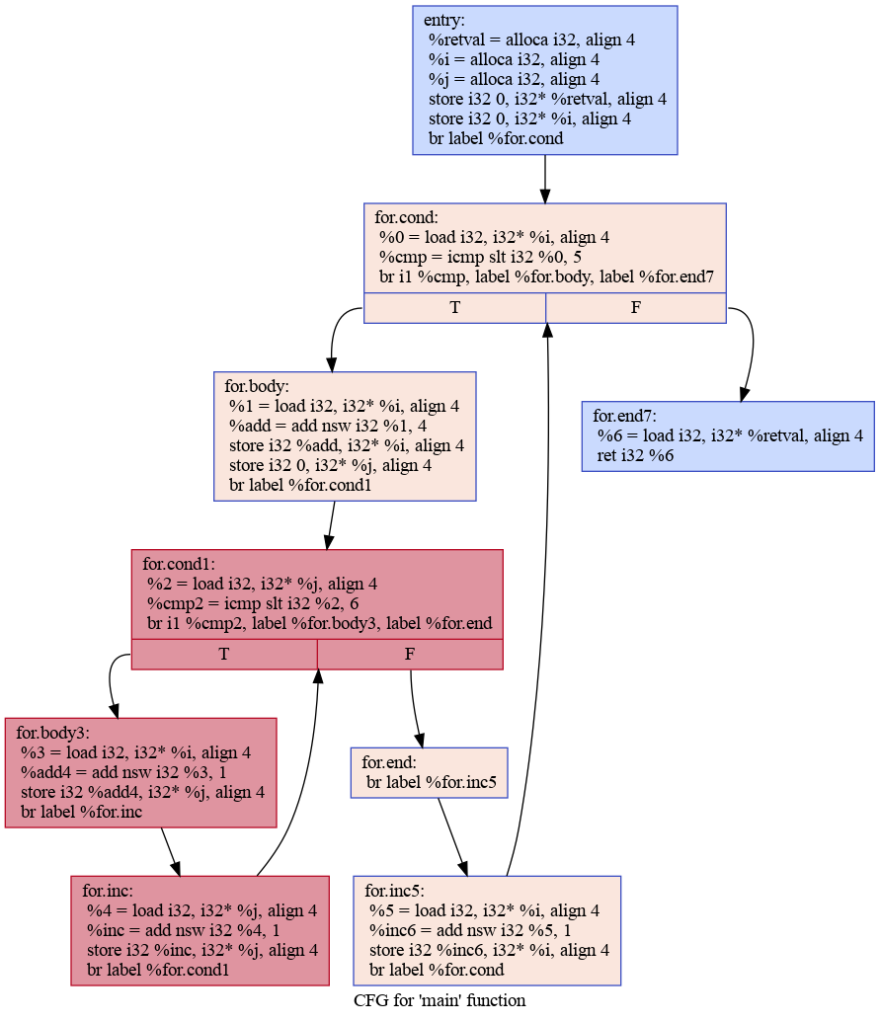
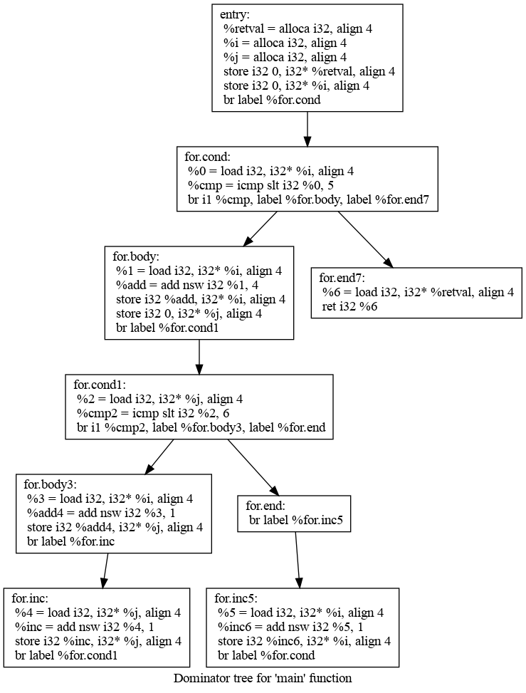
循环分析图解
⑧
⑧
⑥
⑥
⑦
⑦
⑤
⑤
②
②
④
④
③
③
①
①
Notes:
比如这个图中，我们后序遍历支配树的时候，会发现①并没有指向它的回边，234同样也没有，直到来到了基本块⑤，我们会发现基本块①有一条回边指向了基本块⑤，所以我们从基本块①开始，进行反向深度优先搜索，从而发现①②⑤共同组成了一个循环。
同样道理，我们从③出发，也会发现，③④⑥和刚才发现的125所构成的循环，又能构成一个大循环。

Slide 7
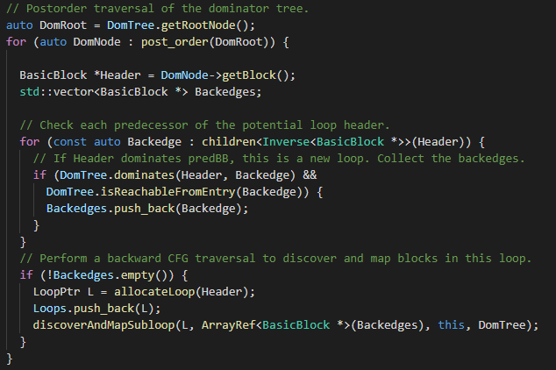
循环分析核心代码
支配树
查找其他块
Notes:
这是我们循环分析的核心代码，首先最外层这一个是后序遍历支配树。 这里我们直接调用了 LLVM 内置的支配树。它可以由一个pass来生成。
然后，在后序遍历支配树节点的时候，我们查找每个点是否有回边指向它，从而构成一个回边源点的集合。
只要找到至少一条回边，那么就意味着发现了一个循环，于是我们可以分配这个循环，并尝试找到该循环内部的所有basicblock
这个发现其他基本块的函数叫 discoverAndMapSubloop

Slide 8
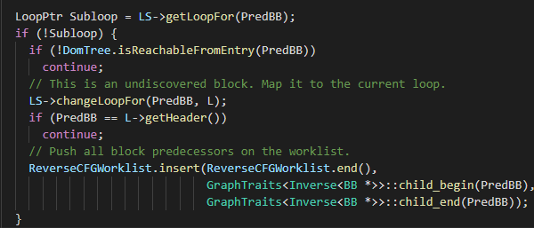
循环分析核心代码
Notes:
这个函数的主要流程就是，从我们刚才找到的回边集合中的源点出发，在程序的控制流图中反向地进行深度优先搜索。
整个搜索的过程分为两种情况，
第一种情况下，我们搜索的基本块还没有被发现过，这意味着，我们还不知道它所属的循环。那么这时候，我们就只需要把这个基本块的所属循环赋值为当前循环就可以了。这是因为我们的搜索过程是从最内层循环开始往外找的，所以当一个基本块被发现的时候，如果它还不属于任何循环，那么它一定只能属于当前循环。

Slide 9
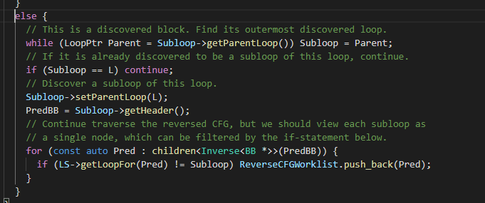
循环分析核心代码
Notes:
第二种情况是，我们遍历到了一个已经被发现过的块，他所属的循环是已知的了。这种情况下，我们就只需要找到它已知的所属的最外层循环。因为这个最外层循环的header，是直接存在于当前循环的内部的。所以我们可以遍历这个header的前驱来继续进行深度优先搜索，这里面特别的一点是，我们需要跳过那些已知所属循环的基本块，因为他们已经被处理过了。

Slide 10
2
测试结果
自然循环识别
goto 进入循环内部
死循环导致退化

Slide 11
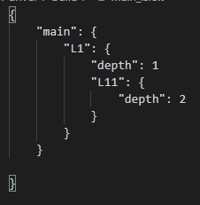
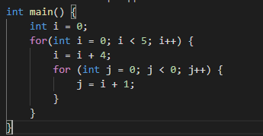
①正常自然循环
Notes:
首先第一个测试针对的是正常的自然循环的

Slide 12
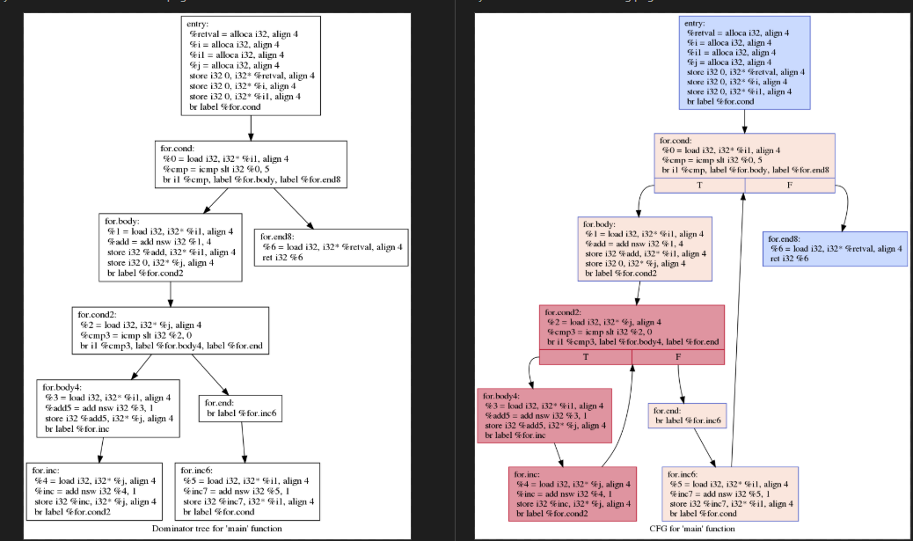
正常自然循环

Slide 13
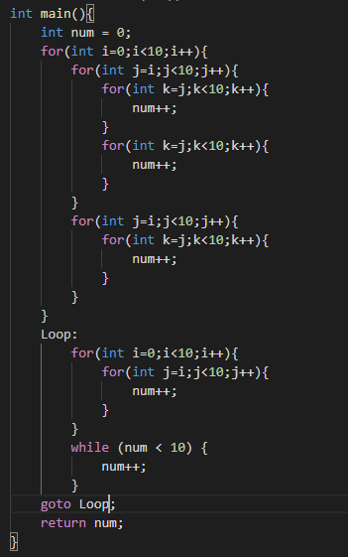
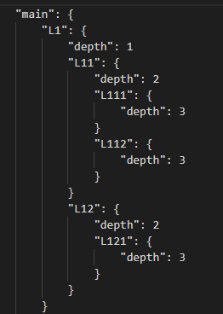
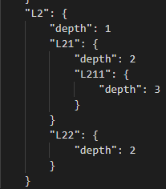
①正常自然循环
Notes:
首先第一个测试针对的是正常的自然循环的

Slide 14
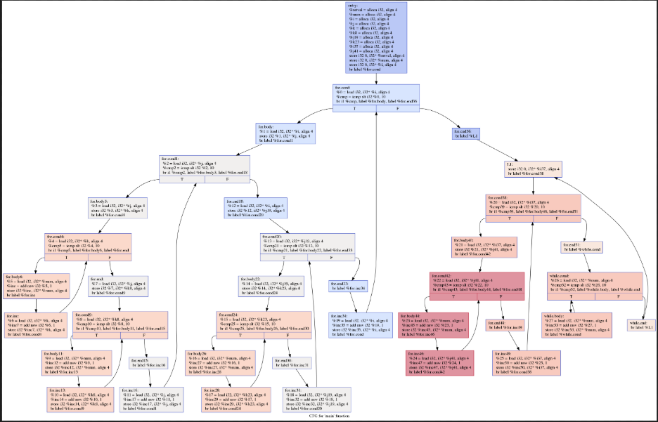
正常自然循环

Slide 15
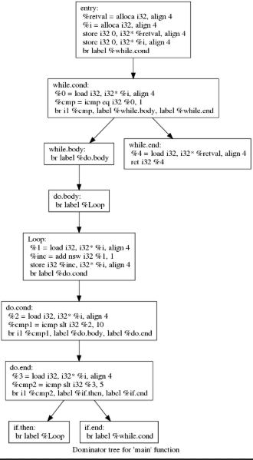
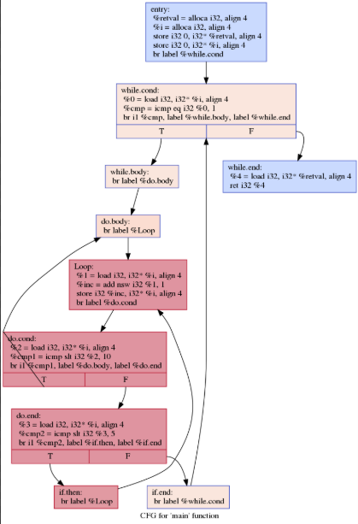
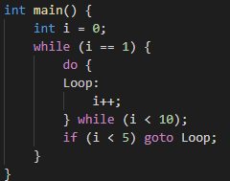
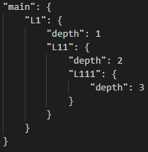
②goto 进入循环内部

Slide 16
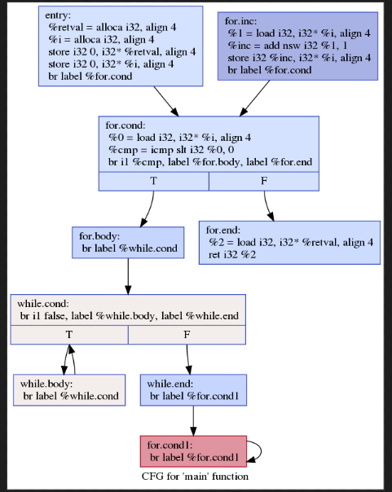
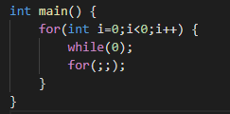
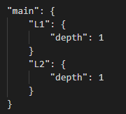
③死循环导致退化

Slide 17
Q&A

